Slide 1





SASTAVLJANJE ITEMA I TESTOVA
TERMS OF REFERENCE: BA09-IB-OT-01 RECIRCULATION “Strengthening Institutional Capacity of the Agency for Preprimary, Primary and Secondary Education”
Erika Semen, Saša Masterl (Ric)
Sarajevo, 4. – 8. 3. 2013
This project is funded by the European Uninon
Ovaj projekat finansira Evropska unija

Slide 2

Sastavni elementi itema
Tekst itema
Pitanje ili testna zahtjeva
Uputa za rješavanje itema
Dodatak za rješavanje itema
Mjesto za odgovor
Tačke / bodovi
Rješenje
Propisi o bodovanju
Parametar itema

Slide 3
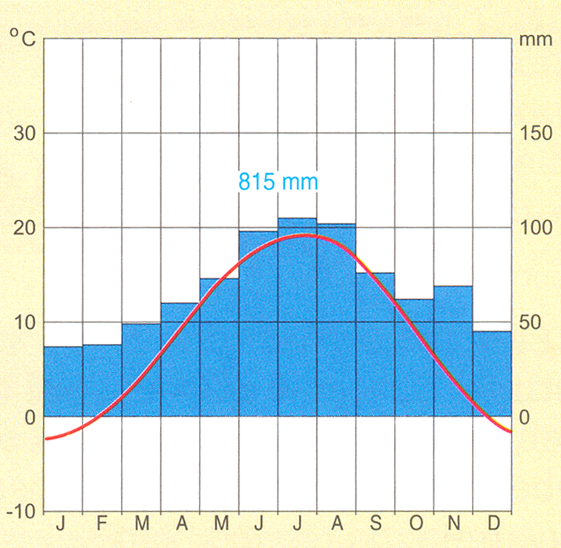
Sastavni elementi itema
Tekst itema
Na klimogramu Murske Sobote si oglej potek temperatur ter količino in razporeditev
padavin prek celega leta
.
Klimogram:
Murska Sobota
°C
2
Padavine mm/m
Legenda:
padavine
temperatura
Dodatak za rješavanje itema (klimogram)
Meseci
(Vir: J. Senegačnik, B. Drobnjak, M. Otič, Živim v Sloveniji, Geografija za 8. razred osnovne šole, Modrijan,
Ljubljana 2000.)

Slide 4

Sastavni elementi itema
Uputa za rješavanje itema
Odgovori na vprašanja. Odgovore napiši na črte.
Pitanje
Mjesto za odgovor
Tačke
3 točke

Slide 5
Sastavni elementi itema
Rešitve z navodili za vrednotenje:
a)
7.1
Julija
................................
................................
................................
...............
1 točka
b
)
7
.
2
Julija
................................
................................
................................
...............
1 točka
c)
7.3
Januarja, februarja, decembra
................................
................................
.........
1 točka
Skupaj
................................
................................
................................
......................
3 točke
Rješenje
Propisi u bodovanju

Slide 6
Sastavni elementi itema
Parametri itema
Nastavna materija: geografija
Cilj: upotrebi grafičko prikazane podatke
Standard znanja: temeljni
Taksonomski stupanj: II./uporaba
Tip itema: item kratkog odgovora
Prividna težina: težak item
Dodatak ka itemu: klimogram

Slide 7
Sastava itema
  AKTIVNOSTI
  Paralelno sastavljamo iteme, rješenja i propise za bodovanje.
  Svaka postavka (cilj) u itemu / pitanju ocjenjivana je sa jednom bodom
  (znanje kandidata želimo izmjeriti što točnije).
  Svaka postavka u itemu definirana je sa parametrima itema.
  PRIMJER ITEMA
  Biologija

Slide 8
Sastava itema - biologija
  TEKST ITEMA, PITANJA, UPUTE ZA RJEŠAVANJE ITEMA, DODATAK KA ITEMU, MESTO ZA ODGOVOR, BODOVI (TAČKE)
  x.1 Biljka i gusjenica na slici su međusobno povezane. Iznad strelice napišite dvije tvari, koje gusjenica dobiva od biljke i koristi za generiranje ATP energije. (1 bod)
  x.2 Od čega biljka tvori materijal, koji koristi gusjenica?
  (1 bod)
  ___________________________________________________________________

Slide 9
Sastava itema - biologija
  RJEŠENJE I PROPIS O BODOVANJU
  x.1 Dvije tvari, npr.: škrob, fosfati, voda / kisik (1 bod)
  x.2 Od CO₂ i H₂O (1 bod)
  PARAMETRI ITEMA
  x.1
Cilj: Uspoređuje avtotrofe i heterotrofe sa stajališta sticanja energije i tvari.
Sadržaj: Ćelija kao živi sistem/Metabolizam/Metaboličke veze
  Taksonomija: Razumijevanje i uporaba
  Tip itema: Itemi kratkih odgovora (tip: 212)
  x.2
  Cilj: Nabroji supstrate i proizvode fotosinteze.
  Sadržaj: Ćelija kao živi sistem/Metabolizam/Fotosinteza
  Taksonomija : Razumijevanje i uporaba
  Tip itema: Itemi kratkih odgovora (tip: 212)
Notes:
National asseessment of knowledge in 9-year primary scholl: PRIMARY EDUCATION
General matura: SECUNDARY EDUCATION
Vocational matura: VOCATIONAL EDUCATION
National vocational qualifications: PRACTICAL SKILLS AND PERFORMANCE BASED TESTS

Slide 10
Opći problemi kod sastave itema
PROVJERAVANJE POGREŠNOG SADRŽAJA
Kad provjeravamo neko znanje/spretnost koju uopće nismo htjeli (npr. spomin, inteligenciju, opće znanje), pravimo najčešću pogrešku kod sastava itema.
Objektivni tip itema (zatvoreni tip) su vjerodostojni za ocjenjivanje itema, a sa njima ne možemo izmjeriti sve vrste znanja (npr. gramatički itemi izbornog tipa slabo iskazuju sposobnost uporabe gramatičkih oblika kod pisanja ili kod govora).
Kod zavisnih pitanja kandidat može pravilno odgovoriti/riješiti samo ako je pravilno odgovorio/riješio prethodno pitanje (npr. matematične naloge).

Slide 11
Opći problemi kod sastave itema
2. KAKO SPREČIMO POGAĐANJE KOT ITEMA IZBORNOG TIPA
Pogađanje ne možemo potpuno isključiti. Ponekad se sastavljači posluže upozorenja sa kojim kandidata upozore, da će mu u primjeru pogađanja oduzeti tačke ili upotrebjiti neku formulu za izjednačenje tačaka. Ni jedna od opisanih metoda ne može spriječiti pogađanja. Najbolje što možemo napravit je pilotiranje itema, i sa njim izbaciti slabe iteme sa slabim distraktorima.

Slide 12

Opći problemi kod sastave itema
3. PROBLEMI SA UPUTSTVOM
„Upute za rješavanje itema trebaju bit kratka; jasna; jezik jednoznačan, a dovoljno jednostavan” – ako kandidati ne shvaćaju uputa za rješavanje itema, onda uopće ne mogu riješiti itema.
Sastavljači trebaju pronaći pravi odnos između dužine, jasnosti i točnosti unutar uputa:
uputa ne smije biti preduga i preteška za čitanje;
sastavljači trebaju točno napisati što treba kandidat napravit kad rješava item;
Kod itema izbornog tipa treba točno napisati koliko je distraktora, koliko je pravilnih odgovora i koliko odgovora koji su suvišni;
kod itema mora biti jasno naglašeno koliko mora biti dug odgovor;
sve aktivnosti koje treba napravit kandidat, trebaju bit napisane/opisane u uputstvu;
sa uputima sastavljače ne smije otkriti rješenje itema;
dobro je kad ima item na početku primjer riješavanja.

Slide 13
Banka itema u Sloveniji
Čemu/kome je namijenjena?
Arhiviranje otpisanih itema (testova)
Sastavljanje testova
Obrazovanje nastavnika
  SHEMA BANKE ITEMA

Slide 14
Shema banke itema
ITEM
OPĆI
PODACI
STATISTIKA
PARAMETRI
ITEMA
PITANJA
RJEŠENJE
PROPIS O BODOVANJU

Slide 15
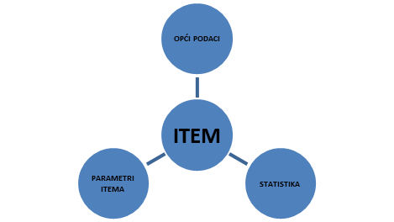
Shema banke itema
DOKUMENTI
Item (pitanja)
Rješenje i propis o bodovanju
OPĆI PODACI
Šifra itema
Šifra predmeta
Ispitni rok itd.
PARAMETRI ITEMA SASTAVA ITEMA
STATISTIČKI INDEKSI ANALIZA ITEMA

Slide 16
Shema banke itema
ITEM
OPĆI
PODACI
STATISTIKA
PARAMETRI
ITEMA
PITANJA
RJEŠENJE
PROPIS O BODOVANJU
SHEMA
PREDMETA

Slide 17
Shema predmeta njemački jezik u Sloveniji
Primjer: mapa SM NEM

Slide 18
Shema predmeta njemački jezik u Sloveniji

Slide 19
Shema predmeta njemački jezik u Sloveniji

Slide 20
Shema predmeta njemački jezik u Sloveniji

Slide 21
Shema predmeta njemački jezik u Sloveniji

Slide 22
Shema predmeta njemački jezik u Sloveniji

Slide 23
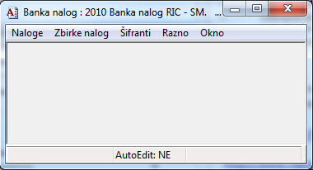
Banka itema - software
Avtor: Mag. Matjaž Urank (Državni ispitni centar)
1. Item / Priprema itema za banku itema
2. Šifranti / Sheme / Atributi

Slide 24
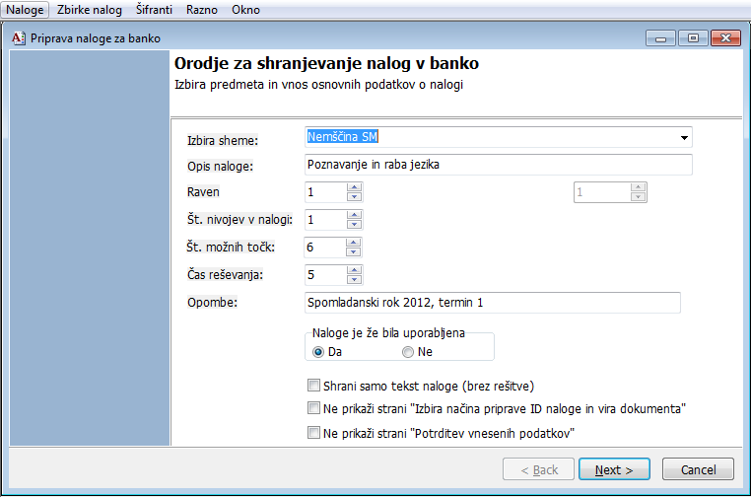
Banka itema - software
1. Naloga / Priprava naloge za banko

Slide 25
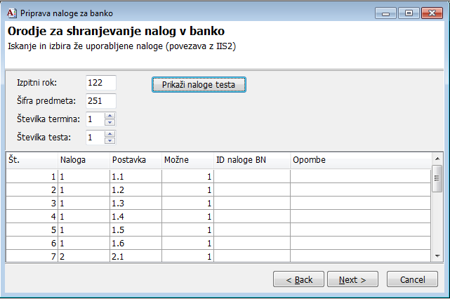
Banka itema - software
1. Naloge / Priprava naloge za banko

Slide 26
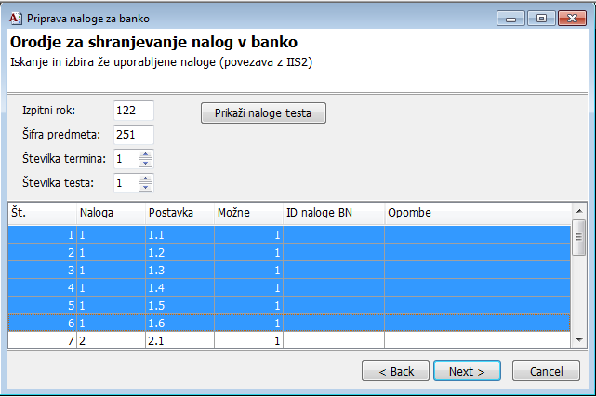
Banka itema - software
1. Naloge / Priprava naloge za banko

Slide 27
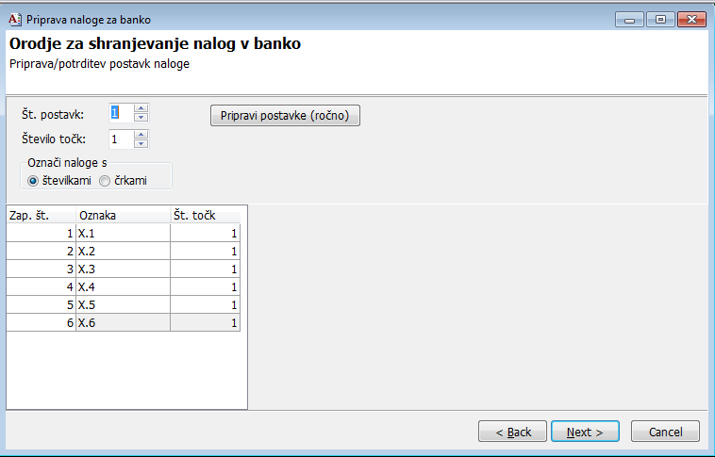
Banka itema - software
1. Naloge / Priprava naloge za banko

Slide 28
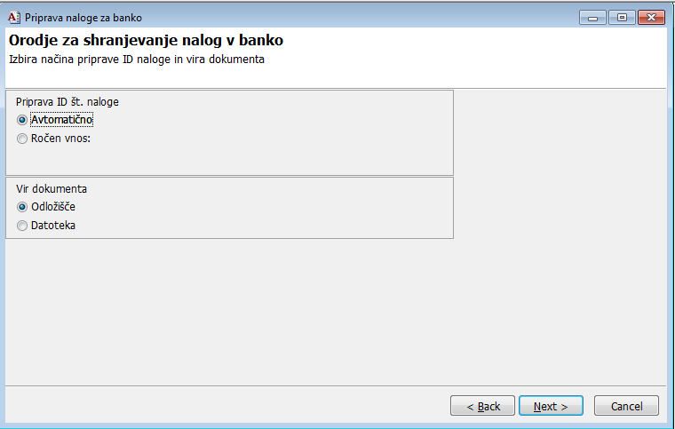
Banka itema - software
1. Naloge / Priprava naloge za banko

Slide 29
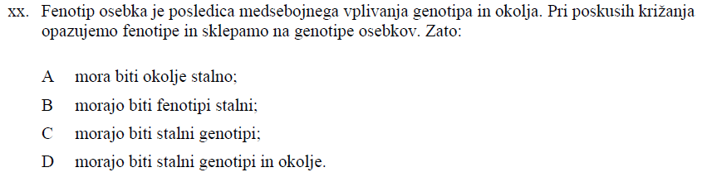
Banka itema - software
1. Naloge / Priprava naloge za banko

Slide 30
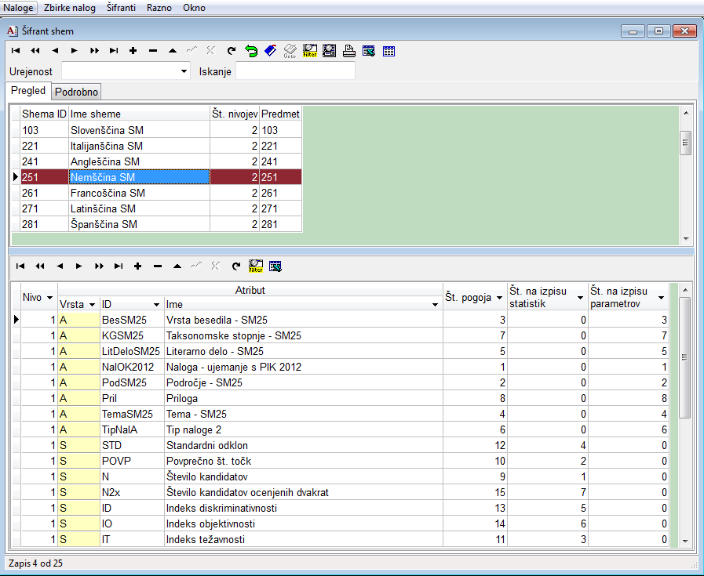
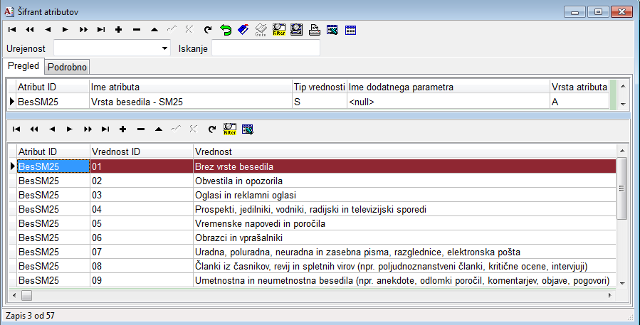
Banka itema - software
2. Šifranti / Sheme / Atributi

Slide 31
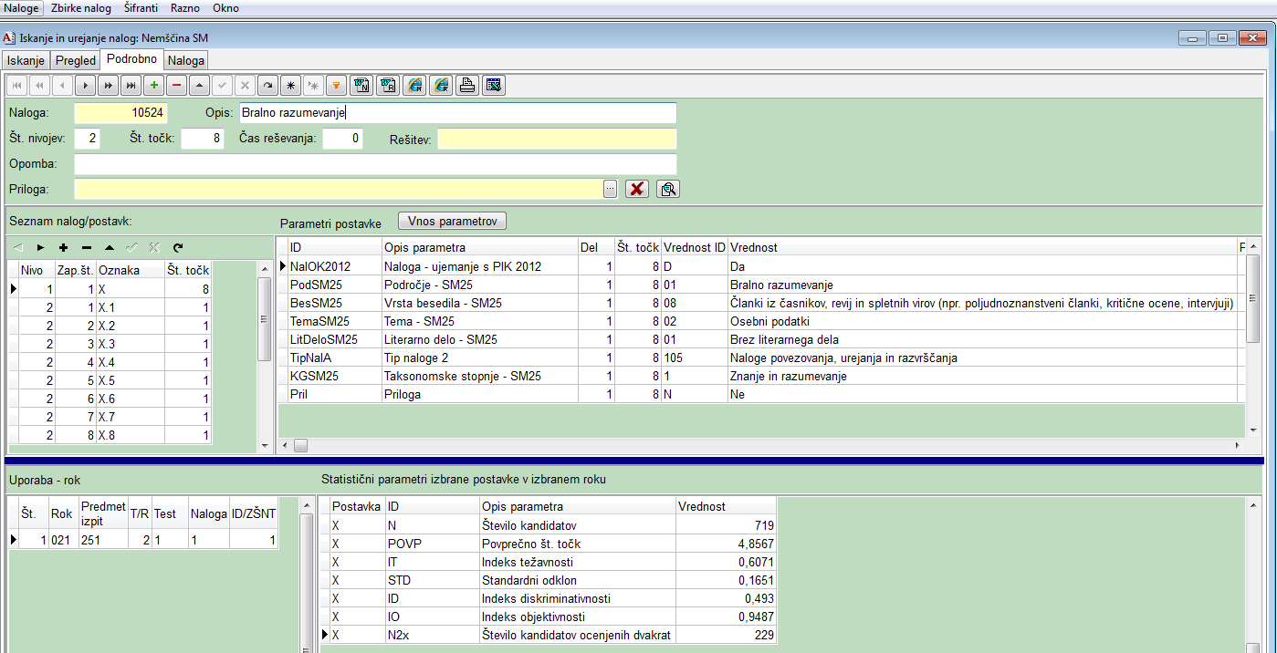
Banka itema - software
2. Šifranti / Sheme / Atributi

Slide 32
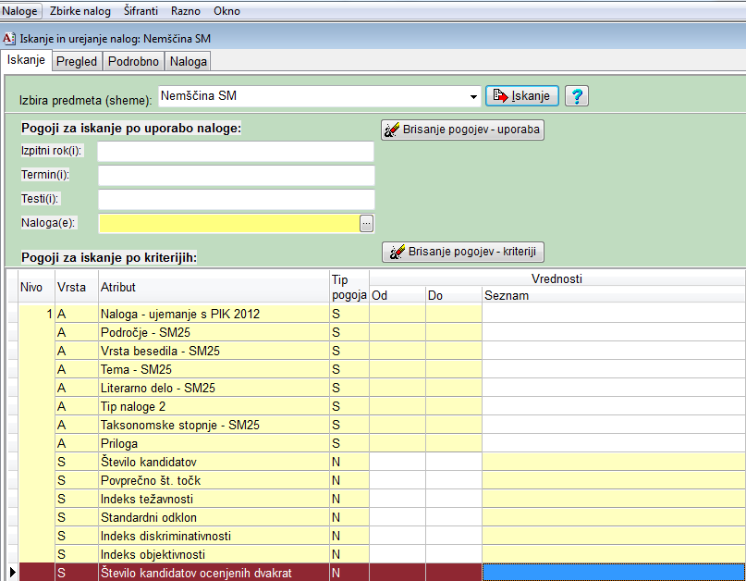
Banka itema - software
3. Naloge/Iskanje

Slide 33
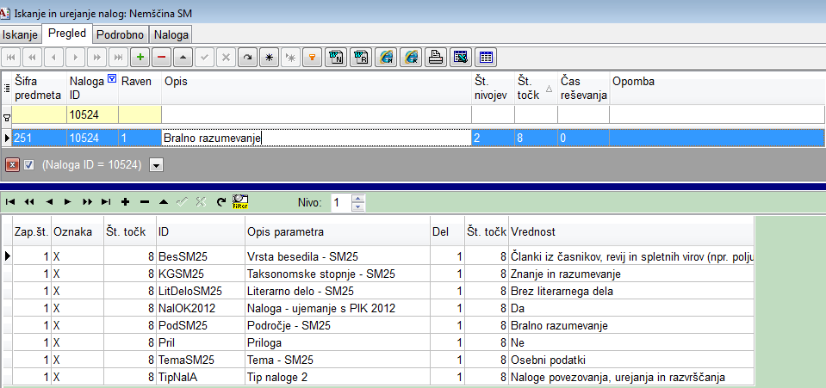
Banka itema - software
3. Naloge/Pregled

Slide 34
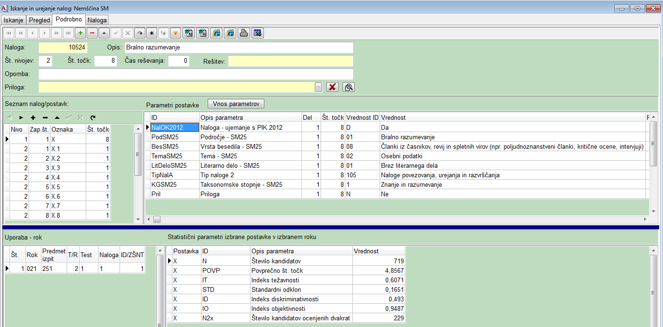
Banka itema - software
3. Naloge/Podrobno

Slide 35
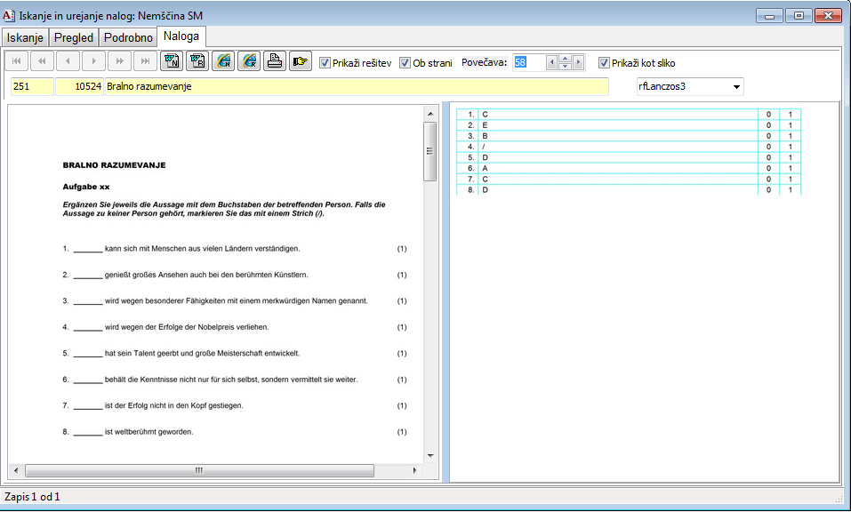
Banka itema - software
3. Naloge/Naloga

Slide 36
Sastava testova
1. Sastava testova – ispitni komplet
2. Sastava testova – banka itema

Slide 37
Ispitni komplet
Sastava itema
  Item (pitanje)
  Rješenje
  Propis o bodovanju
  Parametri itema
Sastava ispitnog kompleta
  Ispitni testovi
  Upute za ocjenjivanje
  List za ocjenjivanje
  Tablica specifikacija
Notes:
National asseessment of knowledge in 9-year primary scholl: PRIMARY EDUCATION
General matura: SECUNDARY EDUCATION
Vocational matura: VOCATIONAL EDUCATION
National vocational qualifications: PRACTICAL SKILLS AND PERFORMANCE BASED TESTS

Slide 38
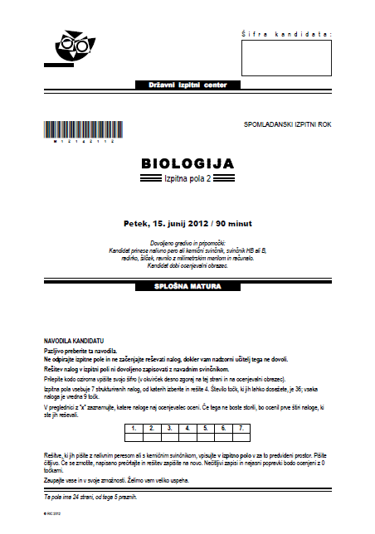
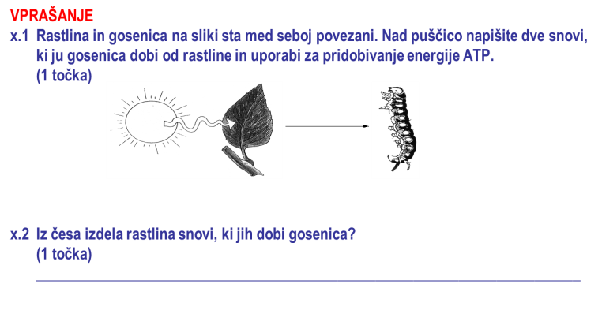
Ispitni komplet
Item (pitanje)
Ispitni testovi
Notes:
National asseessment of knowledge in 9-year primary scholl: PRIMARY EDUCATION
General matura: SECUNDARY EDUCATION
Vocational matura: VOCATIONAL EDUCATION
National vocational qualifications: PRACTICAL SKILLS AND PERFORMANCE BASED TESTS

Slide 39
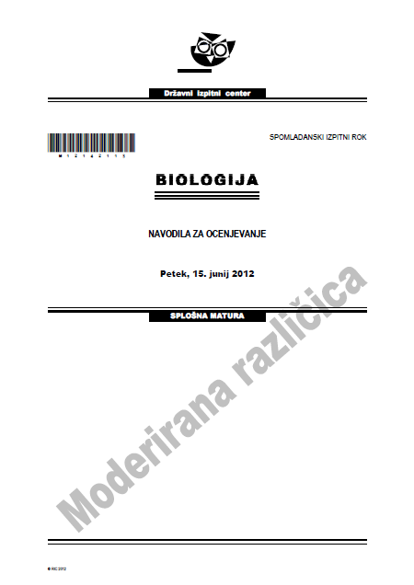
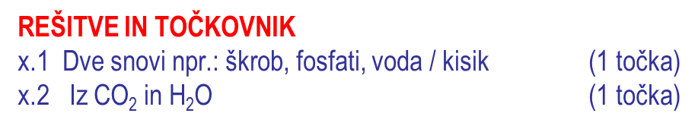
Ispitni komplet
Rješenje
Upute za ocjenjivanje
Notes:
National asseessment of knowledge in 9-year primary scholl: PRIMARY EDUCATION
General matura: SECUNDARY EDUCATION
Vocational matura: VOCATIONAL EDUCATION
National vocational qualifications: PRACTICAL SKILLS AND PERFORMANCE BASED TESTS

Slide 40
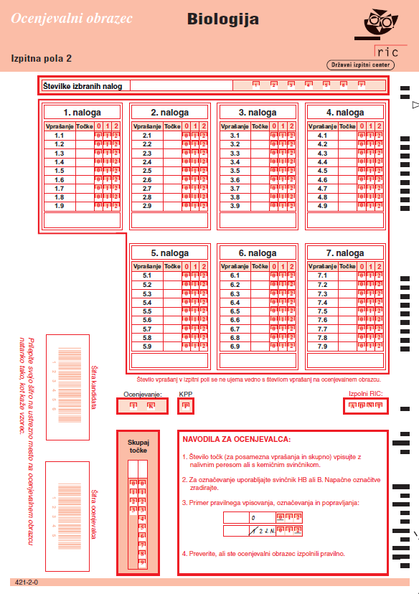
Ispitni komplet
Propis o bodovanju
List za ocjenjivanje

Slide 41
Ispitni komplet
List za ocjenjivanje (SM)
List za ocjenjivanje (PM)

Slide 42
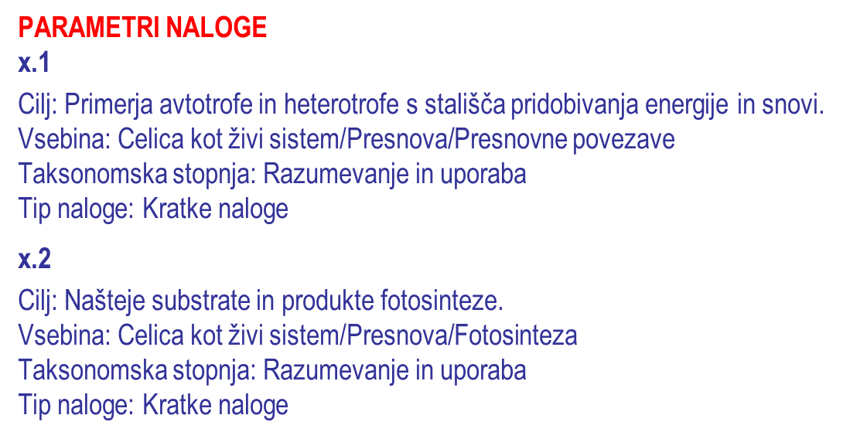
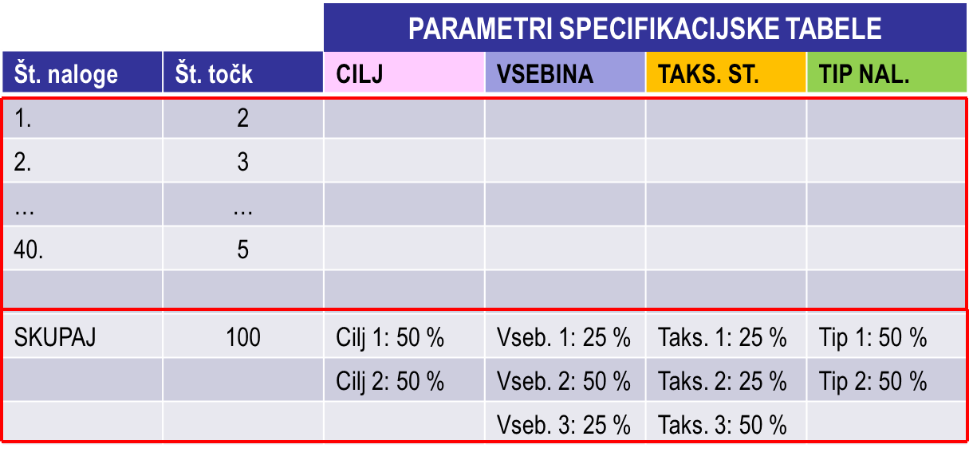
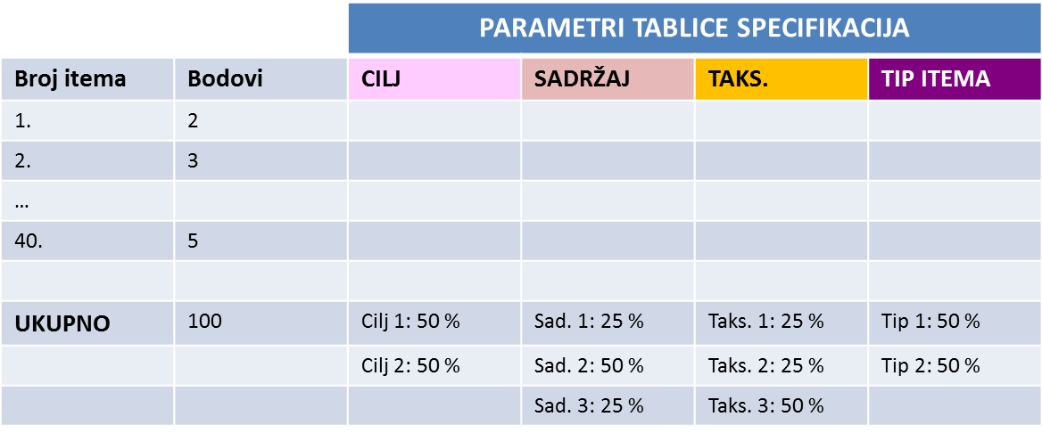
Ispitni komplet
Parametri itema
Tablica specifikacija
Notes:
National asseessment of knowledge in 9-year primary scholl: PRIMARY EDUCATION
General matura: SECUNDARY EDUCATION
Vocational matura: VOCATIONAL EDUCATION
National vocational qualifications: PRACTICAL SKILLS AND PERFORMANCE BASED TESTS

Slide 43
Ispitni kompleti
  Primjer: mapa Izpitni kompleti
Notes:
National asseessment of knowledge in 9-year primary scholl: PRIMARY EDUCATION
General matura: SECUNDARY EDUCATION
Vocational matura: VOCATIONAL EDUCATION
National vocational qualifications: PRACTICAL SKILLS AND PERFORMANCE BASED TESTS

Slide 44
Vanjski kontrolori
  KO MOŽE POSTATI VANJSKI KONTROLOR?
  Vanjski kontrolor ispitnog gradiva može bit sveučilišni nastavnik ili srednjoškolski nastavnik. Predlaže i postavi ih Državni ispitni centar. Ime vanjskog kontrolora je tajno.
  ZADATKI VANJSKOG KONTROLORA
  Vanjski kontrolor pregleda ispitno gradivo (ispitne testove, upute za ocjenjivanje, gradivo za slušni dio, prilog u bojama ...). Mišljenje vanjskog kontrolora komisije je u pomoć kod pripreme kvalitetnih, jasnih i jednoznačnih ispitnih pitanja i adekvatnih rješenja.
  NAMJERA DODATOG PREGLEDA ISPITNOG GRADIVA
  Sa dodatnim pregledom želimo smanjiti mogućnost stručnih greška u gradivu i provjeriti primjernost gradiva za određeno razinu ispita.

Slide 45
Vanjski kontrolori
  POSTUPAK PREGLEDA ISPITNOG GRADIVA
  Vanjski kontrolor riješi ispitni test i kod toga mjeri čas rješavanja.
  Riješi upitnik i u njega zapiše sve napomene na ispitno gradivo. Pri tom obrati pažnju na:
  - razumljivost ispitnog pitanja,
  - stručnu adekvatnost ispitnog pitanja,
  - razumljivost uputa za rješavanje itema,
  - primjernost dodatnog gradiva kod itema (slika, karta, tekstova, dijagrama ...)
  Pregleda predložena rješenja za svako pitanje zapisano u uputima za ocjenjivanje i zapiše napomene u upitnik.
  Vanjski kontrolor pregleda i zapiše napomene na sva dodatna gradiva koja su dio ispitnog kompleta (CD za slušni dio, prilozi u bojama i crnobijeli, muzički tekst …)

Slide 46
Vanjski kontrolori
Predmetna komisija progleda upitnik kojeg je ispunio vanjski kontrolor. Pri tom napiše zapisnik o potvrđenih napomena i napomena koje komisija nije prihvatila. Potvrđene napomene uređivač stavi u ispitno gradivo.
Ako se kasnije, u toku mature, pojave greške u ispitnom gradivu, onda državna komisija za maturu pozove državno predmetno komisiju, da pojasni zašto nije prihvatila napomene vanjskog kontrolora.

Slide 47
Moderacija
  ŠTO JE MODERACIJA?
  Moderacija je postupak, koji se izvodi poslije pisnog provjeravanja. Državni ispitni centar odluči koji procent riješenih ispitnih testova će pogledati predmetna komisija pred početkom vanjskog ocjenjivanja.
  NAMJERA POSTUPKA
  Sa pregledom riješenih ispitnih testova komisija utvrdi pravilnost i adekvatnost rješenja itema u uputama za ocjenjivanje. Komisija u upute doda sva dodatna stručno pravilna rješenja kandidata Sa postupkom moderacije osiguravamo usklađenost ocjenjivača i objektivnost ocjenjivanja.

Slide 48
Moderacija
  POSTUPAK:
  Državni ispitni centar odluči procent ispitnih testova koje će komisija pogledati. Najčešće komisija pogleda od 5 do 10 % riješenih ispitnih testova.
  Prvo člani komisije riješavajo ispitne testove.
  Komisija u upute doda sve dodatna stručno pravilna rješenja članova.
  Komisija pregleda riješene ispitne testove kandidatov.
  Komisija u upute doda sve dodatna stručno pravilna rješenja kandidata.
  Komisija u upute doda sve napomene, za koje misli, da će biti u pomoć ocjenjivačima.
  Rezultat postupka su moderirana uputa za ocjenjivanje.

Slide 49
Zaključak
„Sastavljači testova trebaju znati, da je priprema testova slično dugom putovanju u nepoznate krajeve , da će nam uzet mnogo vrjemena, energije i novca. Na tom putu ćemo doživjeti uspone i padove. Ako pri tom dostižemo koliko toliko zadovoljavajući uspjeh za nas i naše učenike, bit ćemo nagrađeni. Rad sastavljača testova je jako naporan i odgovoran.”

Slide 50
Postupak pripreme maturitetnog gradiva
Priprema gradiva KLASIČNO
Priprema gradiva BANKA ITEMA

Slide 51
Teme za diskusiju
Postupak pripreme itema, testova, banke itema i maturitetnog gradiva
Odredite postupke za pripremu itema.
Odredite način, koji je najprikladniji za izbor itema za ispitne testove ili maturitetni ispit.
Odredite postupak za pripremu maturitetnog gradiva.

